Slide 1
全学共通 秋季ガイダンス

Slide 2
本日の説明
１．皆さんの声を聞かせてください（アンケート）
２．後期からの授業の履修について
・対面で実施する授業
・オンライン授業の受講にあたって
・オンライン授業やPCに関するQ＆A
・後期の履修手続日程
・期末試験等における不正行為の取扱いについて
・全学一斉休講について
３． TOEIC® L&R IPテストの希望受験について
４． e-START/e-START+について
５．課外活動について

Slide 3
皆さんの声を聞かせてください
新型コロナウイルス感染症の拡大は、みなさんのキャンパスライフに大きな影響を及ぼしています。特に、今年度あらたに本学に入学された皆さんは、不安や孤独感を抱えている方も多いと思います。
10月からの第３タームで対面による授業を拡大していくにあたり、心身の健康維持に必要なサポートを充実させるため、みなさんの声を聞かせてください。

Slide 4
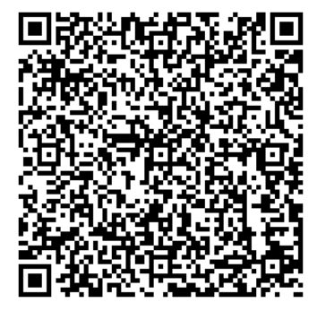
学生生活に関するアンケート
心身の健康維持に必要なサポートを充実させるため、先程聞かせていただいた意見に加え、個人個人の声を聞かせていただきたいので、下記のアンケートを10月1日（木）から10月15日（木）まで実施します。皆さんの意見でキャンパスライフが変わりますので、必ず回答してください。
【学生生活に関するアンケートURL】
不安や悩みを抱えている人は遠慮や躊躇することなく、チューター、学生支援室の職員、保健管理センターなどに相談してください。
○なんでも相談窓口：082-424-6181 gakusei-senmon@office.hiroshima-u.ac.jp
○保健管理センター：082-424-6192 health@hiroshima-u.ac.jp

Slide 5
後期からの授業の履修について
今年度は新型コロナウイルス感染症拡大により、大学の諸活動を制限せざるをえない状況となっています。
第１タームの授業はすべてオンラインでの実施、第２タームも実験・実習を除いて原則オンライン授業となりました。
10月２日から始まる３タームでは、充分な感染防止対策がとれる範囲内で、１年生を対象とした専門科目や大学院の授業、受講者数が20名以下の授業を中心に対面で実施していく予定です。

Slide 6
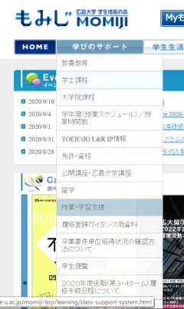
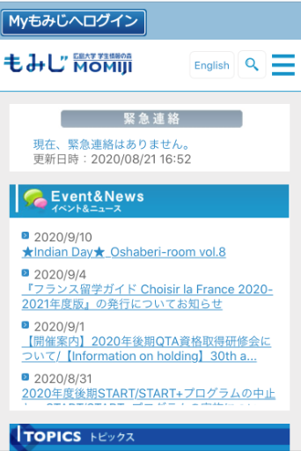
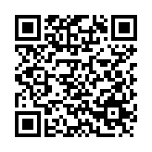
どの授業を対面で実施するのか？
どの授業が対面で実施されるのかは、順次もみじTopに掲載していきますので、シラバスやMyもみじの授業掲示と併せて、定期的に確認をしてください。
（対面で実施する科目の掲載場所）
「もみじTop」
－ 学びのサポート
－ 授業・学習支援
https://momiji.hiroshima-u.ac.jp/momiji-top/learning/class-support-system.html
【PCの場合】
【スマートフォンの場合】
①「学びのサポート」にカーソルを合わせて…
②「授業・学習支援」を
クリック！
「≡」をタップし，
「学びのサポート」→「授業・学習支援」を選んでください。

Slide 7
後期からの授業の履修について
今後の新型コロナウイルス感染の状況、台風等により通学が危険な事態や災害の発生等により、オンライン授業に切り替えて実施する場合があります。キャンパスに入構できない場合も想定されますので、学生の皆さんは、自宅等で受講可能な環境を整えてください。それが困難な場合には、第3ターム開始前に所属する学部・研究科の学生支援担当へ相談してください。
また，オンラインで授業を受けるときの注意事項や実際にあった事例，みなさんから寄せられた質問を紹介します。

Slide 8
オンライン授業の受講にあたって
自分や他の受講生のプライバシーや個人情報に十分配慮しましょう
双方向型の授業を受けるときは、マイクとカメラは「切」（ミュート）の状態にしてから参加しましょう。自宅の部屋など、あなたが授業を受けている場所の様子が他の人に見られたり、生活音が聞こえてしまいます。ただし、出席確認や討論のためにマイクやカメラをオンにするよう、授業担当教員から指示があった場合は、その指示に従ってください。
Microsoft Teamsでのオンライン授業に参加している間、他の人の名前とメールアドレスが画面に表示されますが、Teamsの仕様上、非表示とすることができません。表示される情報を用いて一方的にコンタクトをとった場合、懲戒処分の対象となる可能性があります。決して情報の悪用はしないでください。
授業で共有されている資料やURLを、無断でSNS等に掲載してはいけません
オンライン授業での教材、参考資料、授業映像、URLなどは、授業内で利用することを前提に配布・共有されています。その範囲を超えて共有してはいけません。
教材や資料，授業映像にも著作権があります。権利者に無断でSNS等に掲載することは著作権侵害にあたります。

Slide 9
オンライン授業の受講にあたって
第１・２タームで実施されたオンライン授業で，実際にあった事例と教員からのアドバイスを紹介します。みなさんが今後オンラインで授業を受けるときの参考にしてください。
Dropboxを利用して授業の映像を共有した
ダウンロードして視聴できますが，ダウンロード後は著作権に注意して
ください
同じ曜日の他の授業で過度な課題設定をしていたため，提出期限に配慮した
課題を出す場合は，みなさんにとって過大な負担を避けつつ，授業内容
の理解を促す適切なものになるよう，留意します
課題の提出期限を守らず，ターム終了間際でまとめて取り組んだ学生がいた
学習成果は最終的に自分に返ってきます。きちんと提出期限を守りま
しょう
データ容量の関係で解像度を下げたら板書の添え字などが見にくくなってしまったので，動画とは別に板書の写真をアップした。
資料や映像が判読しづらい場合は遠慮なく授業担当教員に相談してくだ
さい

Slide 10
オンライン授業やPCに関するＱ＆Ａ
Ｑ．Microsoft Teamsを利用しているが，自分のマイクをONにすると他者の話す声が途切れる等して聞き取りにくくなる。
⇒ PC から出る音声が部屋で反響して講義全体の音声状況が悪くなっている（ハウリングを起こしている）可能性がありますので、イヤホンを使って受講してください。
Q．Bb9にアクセスしづらい。
⇒ Bb9のサーバーを強化しましたので現在は改善されています。ただ，授業開始時にみなさんが一斉に資料をダウンロードするとBb9の通信状態が悪化し，他の授業に影響を与えることもありますので，配布資料などは事前にダウンロードして予習しておいてください。また，安定した授業配信のためには通信容量の確保が重要な課題となります。大学のネットワークを利用して娯楽目的での動画の視聴，SNSやオンラインゲーム等でのデータ通信の利用は控えるようお願いします。
Ｑ．自宅にプリンターがないため、印刷をしに行く時間を確保するためレジュメなどの資料は前日までにアップロードしてほしい。
⇒ 配布資料は授業前日までにアップロードするよう、授業担当教員に配慮を依頼します。

Slide 11
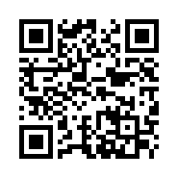
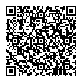
オンライン授業やPCに関するＱ＆Ａ
Ｑ．ウイルス対策ソフトがきちんと機能しているかよくわからず不安だ。
⇒ 以下ページLにウイルス対策ソフトの自動アップデートのセットアップとフルスキャンの確認方法が掲載されていますので参考にしてください。
Ｑ．PCの問題があったときに、自分で解決できるかどうかが不安だ。
⇒ オンライン授業を受講するために必要なICT環境（パソコンやインターネット）に関する相談を「学生スタッフによるオンライン授業の受講サポート（予約制）」で受け付けています。ぜひ積極的に活用してください。https://www.media.hiroshima-u.ac.jp/services/edu-support-3/online/
また、授業中にトラブルが生じた場合は、授業担当教員やTAに
チャット機能等で状況を伝えてください。
（広島大学公式ウェブサイトトップページ）
－ 大学案内
－ 本学の取り組み
－ 情報環境整備の取り組み
－ ノートパソコンの必携化について
－ 必携PC初期講習会テキストポータル
https://www.riise.hiroshima-u.ac.jp/fresta/2020/

Slide 12
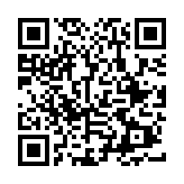
後期の履修手続きについて
・履修手続きは「Myもみじ」を用いてWebで行います。
・履修手続期間や留意事項等の詳細は「もみじTop」に掲載しています。
「もみじTop」
－ 学びのサポート
－ 2020年度後期（第3・4ターム）履修手続日程について
【2020年度後期（第3・4ターム）履修手続日程】
対象科目 |  | 履修手続期間
・第3ターム科目 ・第4ターム科目 ・後期セメスター科目 ・集中科目 | 教養教育科目 大学院共通科目 | 9月25日AM0:00から10月8日PM11：59まで ※教養教育科目は9月29日（大学院共通科目は10月5日）AM0:00からPM11:59は，調整期間のため，履修登録不可
 | 専門教育科目 | 9月25日AM0:00から10月8日PM11：59まで
・第4ターム科目 ・第4ターム以降に開講される集中科目 |  | 12月1日AM0:00から12月7日PM11：59まで ※12月3日AM0:00からPM11:59は，調整期間のため，教養教育科目と大学院共通科目の履修登録不可 ※9・10月の履修手続期間に履修登録した第4ターム科目の削除も可能 ただし，調整期間で抽選対象となった第4ターム科目は，履修登録・履修削除の対象外

Slide 13
期末試験等における不正行為の取扱いについて
1 期末試験等において不正行為を行った者の当該期の履修科目の取扱いについては，次のとおりとする。
(1) 教養教育科目の試験において不正行為を行った者は，すべての教養 教育科目の評価を「不可」とする。ただし，教養ゼミを除く。
(2) 専門教育科目の試験において不正行為を行った者は，すべての専門
教育科目の評価を「不可」とする。
2 期末試験等において不正行為を行った者は，広島大学学生懲戒規則により懲戒処分を行う。
前期・後期
例えば，第４タームの専門教育科目で不正行為があった場合，後期に履修した専門教育科目（第３ターム科目・第４ターム科目・後期セメスター科目・後期集中科目）の成績評価が全て【不可】になります。
オンラインによる試験の場合，試験に集中できる静寂な環境で一人で受けてください。
不正行為とみなされる可能性があります。

Slide 14
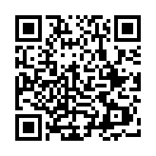
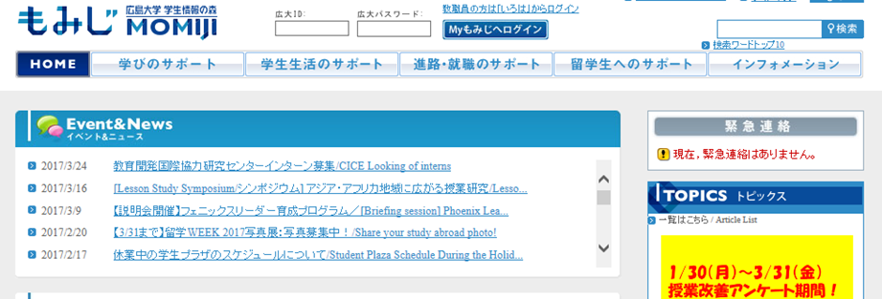
気象警報の発表等に伴う全学一斉休講について
広島地方気象台からの特別警報の発表，或いは理事・副学長（教育担当）の判断により，原則としてキャンパス毎に授業を一斉休講とする場合があります。
一斉休講の有無は，「もみじTop」の緊急連絡欄（下図参照）に掲載しますので，身の安全を第一に考えて行動してください。
＜一斉休講の判断時刻と一斉休講とする授業時限の範囲＞
1）午前の授業（ 8：45から12：10までに始まる授業）： ６：４５頃まで
2）午後の授業（12：50から17：05までに始まる授業）： １０：５０頃まで
3）夜間の授業（17：30から19：40までに始まる授業）： １６：００頃まで
詳細は「もみじTop」の以下ページで確認してください。
「もみじTOP」
－ 学びのサポート
－ 気象警報の発表，公共交通機関の運休又は事件・事故等に伴う全学一斉休講について
広島大学公式Twitterや公式Facebookからも情報が確認できます。いずれにもアクセスできない場合は，所属学部支援室へ問い合わせてください。
緊急連絡はここに掲載されます

Slide 15
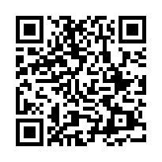
TOEIC® L&R IPテストの希望受験について
広島大学では，グローバル化に対応した人材の育成に取り組んでおり、その一環として，TOEIC ® L&R IPテストの全学一斉実施を行っています。
次回は３年次・4年次の学生を対象に12月に実施予定で、1年次や大学院生でも希望者は無料で受験することが可能です。
語学力を向上させるためには、自身の語学力がどの程度なのか継続的に同じ尺度で測ることは重要ですので、この機会を逃さずぜひ積極的に申し込んでください。（先着順又は抽選となる場合があります。）申込方法等の詳細は11月上旬に「Myもみじ」掲示板でお知らせする予定です。
新型コロナウイルス感染症の拡大のため，2020年度はオンラインでの実施となります。
全学一斉TOEIC® L&R IPテストに関する情報は、もみじTOPの以下ページでも確認することができます。
「もみじTOP」
－学びのサポート
－TOEIC(R) L&R IP情報

Slide 16
e-START／START＋プログラム
派遣を伴わないオンラインでの国際教育プログラム
海外の学生との協働作業や交流を通してグローバル人材としての資質を身に付け，国際交流や長期留学への関心を高める
単位取得が可能
e-START ：教養教育科目「海外フィールドスタディ」 （2単位）
e-START+ ：教養教育科目「海外フィールドスタディ・アドバンスト」 （2単位）
対象学生：e-START： 学生番号がB20で始まる学部1年次生
e-START+： 学生番号がB20，B19，B18で始まる学部1年次から3年次生
コース数：10コース程度
定員：10名×コース
期間：2020年11月下旬～2021年3月末（コースにより異なる）
参加費：無料
申請期間： 2020年10月16日(金)10:00～10月29日(木)23:59
共通コア講義
専門講義，学生交流，
ディスカッション等
↓
グループ発表
募集説明会
【日時】10月16日（金）12:05-12:45
【参加方法】Microsoft Teams
※詳細はもみじで確認
2か国以上
3大学で交流！
広島大学
海外の
大学B
海外の
大学A

Slide 17
課外活動団体への加入について
現在，新型コロナウイルス感染症への対応として，2019年度に広島大学へ届け出がなされた課外活動団体で「活動再開に向けた申請」をして「活動許可」がなされた団体のみ，1日2時間（土日祝を除く：一部団体を除く）を限度として活動をしています。
今まで，加入手続きを含め，課外活動に関する情報を十分に受け取れなかった皆さんも多いことと思います。この度，改めて，活動団体や活動への参加の方法などについてお知らせしますので，課外活動を通じて同じ趣味嗜好を持つ上級生，他学部生との関係を構築する一助としてください。
連絡先は，右のQRコードで各サークルのサイトを確認してください。
【要注意】
キャンパス内において親切そうに声をかけて，学生生活（国際交流，修学，美味しいお店など）の相談相手になるような態度をとる「破壊的カルト団体」や「広島大学学生自治会と名乗る団体」もあります。少しでも不審に思ったら，「LINE交換（その他ＳＮＳを通じた連絡先交換）」，「電話番号交換」，「住所の提供」，あるいはアンケートを通じた「署名」などには決して応じないようにしてください。そして，毅然と断るようにしてください。
★なにか相談事があれば，チューター，各学部学生支援室，広島大学なんでも相談室に相談してください！
なんでも相談 082-424-6181 ※平日9時から17時
メール：gakusei-senmon@office.hiroshima-u.ac.jp

Slide 18
１日１回「もみじ」を見てください
大学では自らが進んで情報を入手していくことが必要です。
大学から学生のみなさんへの伝達・連絡事項は，「Myもみじ」の掲示板に掲載しますので，一日一度は必ず「Myもみじ」にログインして確認するよう心がけてください。

Slide 19
講義室の利用にあたって
発熱等の症状がある場合は、チューター又は
指導教員へ連絡の上、自宅で待機してください。
換気は常時行ってください
隣や前後の人と少なくとも1メートル以上の
距離を空けて着席してください
マスクを着用してください
手指の消毒や手洗いを徹底してください
室内では会話を控えてください

